Slide 1
2D grafika
Dalibor Mitrík
Septima

Slide 2
2D počítačová grafika
Existujú dva základné prístupy k 2D grafike: vektorová a rastrová grafika. Vektorová grafika ukladá presné geometrické dáta, napríklad súradnice bodov, prepojenia medzi bodmi (úsečky, krivky) a výplne tvarov. Väčšina vektorových grafických systémov umožňuje použiť štandardné tvary ako kruh, štvorec a pod.
Naopak základom rastrovej grafiky je pravidelná sieť pixelov, organizovaná ako dvojrozmerná matica bodov. Každý pixel nesie špecifické informácie, napríklad o jase, farbe, transparentnosti bodu, alebo kombináciu týchto hodnôt. Obrázok v rastrovej grafike má obmedzené rozlíšenie, ktoré sa udáva počtom riadkov a stĺpcov. Dnes sa často kombinuje rastrová a vektorová grafika v súborových formátoch ako PDF alebo SWF.
Kombinácia vektorovej a rastrovej grafiky sa označuje ako metagrafika.

Slide 3
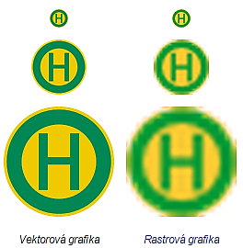
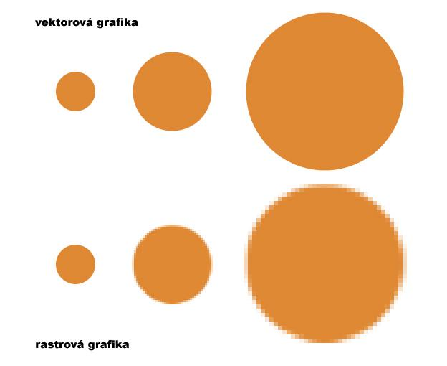
Rozdiel medzi rastrovou a vektorovou grafikou
Rastrová grafika tvorí obraz na základe bodov, ktoré sú usporiadané v mriežke. Tieto body, inak nazvané pixle, predstavujú štvorce, ktoré sú uložené v riadkoch a stĺpcoch mriežky a vytvárajú definitívny obraz
Vektorová grafika vytvára obraz na základe rozličných geometrických útvarov, akými sú úsečka, bod, krivka či mnohouholník. Každý z týchto útvarov sa dá vyjadriť matematickou rovnicou. Obrázok vo vektorovom formáte je možné zväčšiť bez straty kvality.

Slide 4
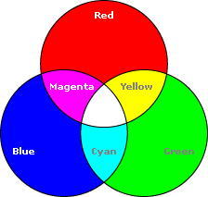
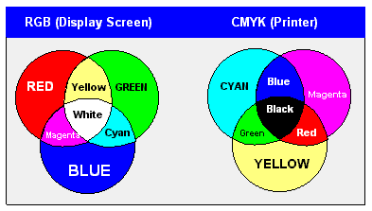
RGB
RGB je aditívny farebný model, pri ktorom svetlo želanej farby vzniká zmiešaním červeného, zeleného a modrého svetla vhodnej intenzity. Používa sa vo farebnej fotografii, osvetľovacej a zobrazovacej technike (farebné monitory, projektory).
Základné alebo primárne farebné zložky sú: červená (R z angl. Red), zelená (G z angl. Green) a modrá (B z angl. Blue). Pre tieto farby je charakteristické, že ľudské oko má najlepšiu citlivosť práve pre ich vlnové dĺžky (630, 530 a 450 nm). Všetky viditeľné farby sú vlastne kombináciou týchto troch základných farebných zložiek.

Slide 5
Grafické programy/grafické formáty
Adobe Acrobat XI Standard SK Win Full
Adobe Acrobat XI Professional SK Win Full
Adobe Photoshop Lightroom 5 EN MP Full
Rastrová - GIF, JPEG, PNG, TIFF, BMP
Vektorová - AI, DXF, CGM, CDR, MIF, SVG

Slide 6
